Slide 1
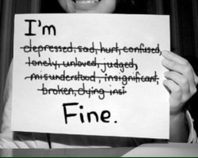
MITOVI O SUICIDU
Vdović Tea
Zagreb, 14.11.2015.

Slide 2
MIT 1
Ljudi koji govore o samoubojstvu neće ga nikad počiniti.
ČINJENICA:
- U više od 80% slučajeva potencijalne samoubojice najavljuju svoju namjeru prije nego što će pokušati samoubojstvo, a u velikom broju je i izreknu prijateljima, kolegama ili obitelji
- Osoba koja pokuša ili učini samoubojstvo prethodno jasno i direktno priča o tome, želeći tako dobiti podršku jer to je poziv za pomoć

Slide 3
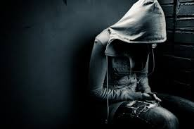
MIT 2
Osobe koje su počinile samoubojstvo željele su umrijeti
ČINJENICA:
Većina ljudi koja pokuša ili počini samoubojstvo očajnički želi živjeti
Samoubojstvo vide kao rješenje za njih nerješivog problema koji donosi neizdrživu bol. Većina osoba koje su počinile samoubojstvo htjela je ukloniti bol – što je nešto posve drugačije od oduzimanja života

Slide 4
MIT 3
Većina ljudi koji razmišljaju o samoubojstvu su mentalno bolesni
ČINJENICA:
Iako su osobe koje razmišljaju o samoubojstvu duboko nesretne, nisu nužno i psihički bolesne.
Neke osobe koje počine samoubojstvo jesu psihički bolesne, ali to nije uvjet da bi osoba počinila samoubojstvo

Slide 5
MIT 4
Neuspjeli pokušaj samoubojstva ne treba uzimati za ozbiljno
ČINJENICA:
Neuspjeli pokušaj samoubojstva treba uzeti vrlo ozbiljno i takvoj osobi treba pružiti pomoć, jer četiri od pet osoba pokušalo je samoubojstvo bar jednom prije toga

Slide 6
MIT 5
Kada se osoba počne osjećati bolje nakon što je željela ili pokušala počiniti samoubojstvo, rizik od sljedećih pokušaja je prošao
ČINJENICA:
Rizik i dalje postoji, jer većina samoubojstava dogodi se upravo onda kada osoba skupi dovoljno snage da može ono o čemu je razmišljala, sprovesti u djelo

Slide 7
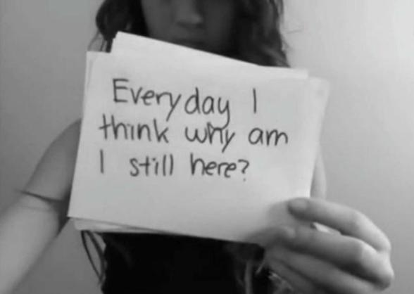
MIT 6
Razgovor o samoubojstvu je opasan i potiče na njegovo izvršenje
ČINJENICA:
- Pitajući osobu razmišlja li o suicidu toj osobi ne daje ideju za suicid
Ne razgovarati o samoubojstvu znači odustati od pokušaja da se ono spriječi.
Razgovor o toj temi znači brigu za probleme pojedinca i razumijevanje ozbiljnosti situacije. Nikako ne znači da osobi "dajete ideju", već joj pokazujete da ste otvoreni čuti sve, koliko god bilo teško

Slide 8

MIT 7
Suicidalne osobe samo traže pažnju
ČINJENICA:
Sve suicidalne misli i ponašanja predstavljaju poziv u pomoć i treba odgovoriti na njih
Činjenica da je osoba ranije pokušala sebi oduzeti život, trebala bi nas činiti još pažljivijima u slušanju i savjetovanju

Slide 9
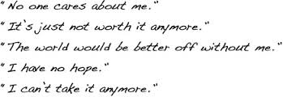
MIT 8
Ljudi koji pričaju o suicidalnim namjerama pokušavaju manipulirati okolinom
ČINJENICA:
Osobe koje pričaju o suicidu trebaju pomoć
Osobe često pričaju o suicidalnim namjerama prije nego što ga počine
Razgovor o suicidu treba uvijek shvatiti ozbiljno

Slide 10
MIT 9
Mladi ljudi nikad ne razmišjaju o suicidu, jer je cijeli život još pred njima
ČINJENICA:
Suicid je treći vodeći uzrok smrti kod mladih osoba (15-24 godine)

Slide 11
MIT 10
Osobe koje su suicidalne nikad ne traže pomoć
ČINJENICA:
Većina osoba koja je suicidalna potraži negdje pomoć

Slide 12

MIT 11
Najviše suicida događa se tijekom praznika
ČINJENICA:
Većina ljudi misli kako su zimski praznici rizično razdoblje, ali pokušaja suicida je najmanje u 12. mjesecu, a najviše u proljeće i ljeto

Slide 13
MIT 12
Siromašne zemlje imaju višu stopu suicida
ČINJENICA:
Mnoge bogate zemlje imaju višu stopu suicida nego zemlje u razvoju
- Najniže stope suicida zabilježene u Brazilu i Dominikanskoj republici
- Najviše stope suicida zabilježene u Japanu, Rusiji i Francuskoj

Slide 14

MIT 13
Suicidi su češći vikendom
ČINJENICA:
- Većina suicida se događa početkom tjedna
- Stresnije vrijeme za osobe nego kraj tjedna

Slide 15
MIT 14
Psihoterapija i/ili lijekovi ne pomažu
ČINJENICA:
Pronalazak najboljeg tretmana zahtjeva vremena, no može značajno smanjiti rizik za suicid

Slide 16
Mitovi......
Stil pisanja povezan je s rizikom od suicida.
Suicid je genetički određen i nasljedan. Osobe koje jednom postanu suicidalne bit će takve cijeli život.
Broj samoubojstava se povećava s nadmorskom visinom.
Samoubojstvo dolazi bez upozorenja, događa se bez najave.
Svako samoubojstvo se može spriječiti.

Slide 17
IZVORI
http://www.suicidi.info/mitovi.asp
http://www.suicide.org/suicide-myths.html
http://www.health.com/health/gallery/0,,20507781_2,00.html
https://www.afsp.org/news-events/in-the-news/understanding-suicide-myth-vs.-fact
http://www.valueoptions.com/suicide_prev/html%20pages/Myths%20and%20Facts%20About%20Suicide.htm
http://www.crisiscenterbham.com/images/pdfs/Vol4-suicide_intervention.pdf

Slide 18
HVALA NA PAŽNJI !

